Slide 1

Paris

Slide 2



Équipe
Tu Uyen
Gourou des données
Marion
Exploratrice de la donnée
Lisa
Chef de projet

Slide 3
Sommaire
Introduction
Données
Adopter un comportement approprié en tant qu’hôte
Equiper son logement
Adapter son prix en fonction du marché
Conclusion

Slide 4
Introduction
Notes:
A l’approche des JO Paris 2024, le sujet des logements sur airBnB est relancé. Principalement dû aux tarifs qui vont être pratiqués pendant cette période. Cela nous a semblé intéressant de regarder ce sujet là.

Slide 5
Airbnb
Société américaine qui exploite le marché de l'hébergement en ligne
Fondée en 2008
Arrivée en France en 2010
La France : 2e marché (10,8 milliards d’euros - 2019)
Paris : 43% des annonces en France (2019)
Notes:
Présentation des chiffres clés AirBnB

Slide 6
Comment aider les hôtes AirBnB à satisfaire les voyageurs ?
[1] Adopter un comportement approprié en tant qu’hôte
[2] Equiper son logement
[3] Adapter son prix en fonction du marché
Notes:
Du coup on a voulu regarder s' il y avait une évolution dans les pratiques tarifaires avant les JO puis pendant les JO. Mais au final avec les bases de données que nous avons trouvé nous n’avons pas pu traiter cette question.
aider les hôtes à satisfaire ses clients sur AirBnB
Comportement de l’hôte : comment je me comporte avec mes clients ? pour les super host : la professionnalisation de l’host.
Qu’est-ce qu’il y a dans un logement ? nb de chambre , … type de logement … ce que les gens aiment. analyse de la satisfaction : le prix, le nb d’équipement, comment les options proposées sur un logement influent sur son prix et sa note ?
comment tu choisis le prix adapter en fonction du marché , recommandations sur les prix en fonction de son appartement ?
Recommandations pour la suite :
télécharger dataset. boucle qui importe dataset des autres villes

Slide 7

Procédure de traitement de données

Slide 8
Données

Slide 9
Notre base de données
Une base de données qui inclut des informations détaillées sur chaque annonce de logement Airbnb à Paris :
leurs caractéristiques (emplacement, types de propriété, capacité d’accueil, équipements, …)
les évaluations des utilisateurs du service
le prix
Notes:
La base de données ne contient pas d’information sur le calendrier des réservations.

Slide 10
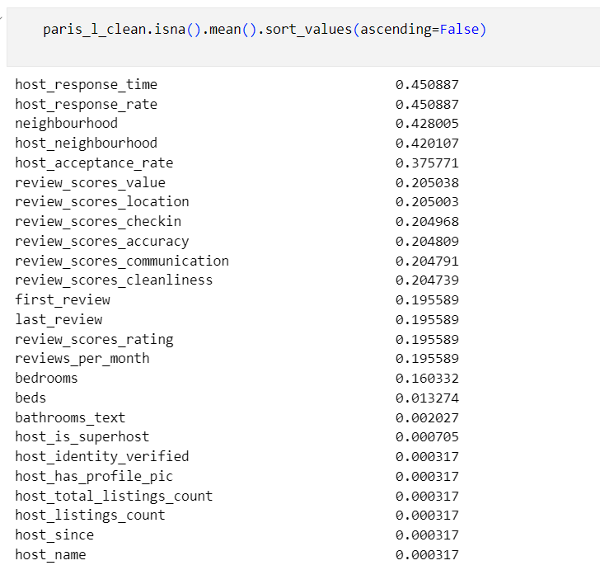
Source
Data source :
http://insideairbnb.com/get-the-data/
Informations basiques
56 726 lignes
75 colonnes
Mise à jour mars 2023
Couvre une période d’un an
Une base de données relativement propre

Slide 11
Adopter un comportement approprié en tant qu’hôte

Slide 12

Les super-hôtes
Expérience
au moins 10 séjours
ou 100 nuits au cours d’année écoulée
Taux de réponse
90% ou plus
Etoiles
Au moins 80% de 5 étoiles
Evaluation générale de au moins 4.8 étoiles
Taux d’annulation
Moins 1%
Notes:
Comportement des superhôtes
Un SuperHost est un hôte expérimenté, qui a la capacité de proposer une expérience différenciante et de qualité à ses voyageurs.
Pour être superhôte, un hôte doit :
Avoir été hôte d'au moins 10 séjours ou de 3 réservations totalisant au moins 100 nuits
Avoir un taux de réponse de 90 % ou plus
Avoir maintenu un taux d'annulation inférieur à 1 %
Avoir maintenu une évaluation générale de 4,8 (un commentaire est comptabilisé pour l'obtention du statut de Superhôte dès lors que le voyageur et l'hôte en ont envoyé un, ou une fois la période de 14 jours dédiée aux commentaires terminée, selon la première éventualité).

Slide 13

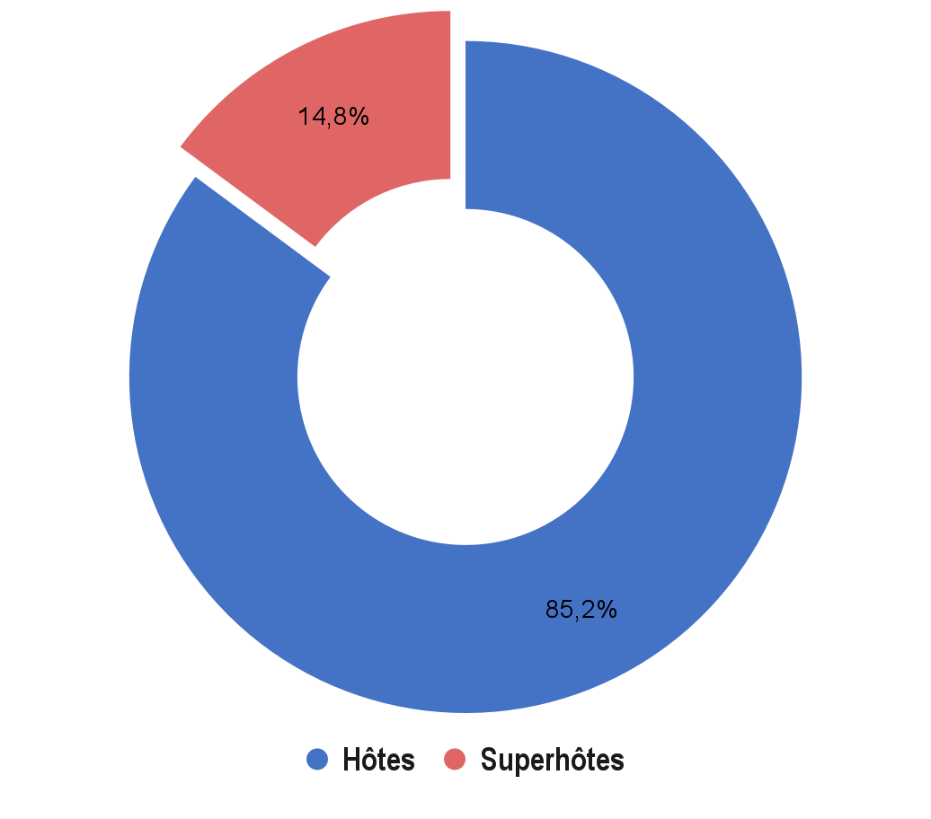
Au fils des ans
Notes:
En mars 2023, les superhosts ne représentent qu’environ 14 % de l'ensemble des hôtes. Depuis le début d'Airbnb en France, la proportion de superhosts est restée pratiquement inchangée.
Sur le deuxième graphique, nous pouvons voir l'évolution du nombre d'hôtes au fil des ans, à partir de 2008, lorsque quelques personnes en France ont décidé d'essayer Airbnb. Le nombre maximal d'hôtes a été atteint en 2015, cinq ans après le lancement d'Airbnb en France. Après cette année-là, il y a eu une tendance à la baisse et le nombre d'hôtes a atteint son niveau le plus bas en 2019, probablement en raison de la propagation de la COVID.

Slide 14
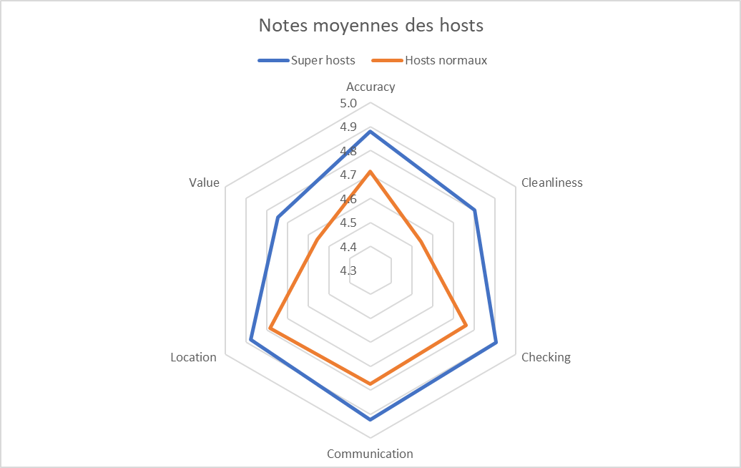

Slide 15
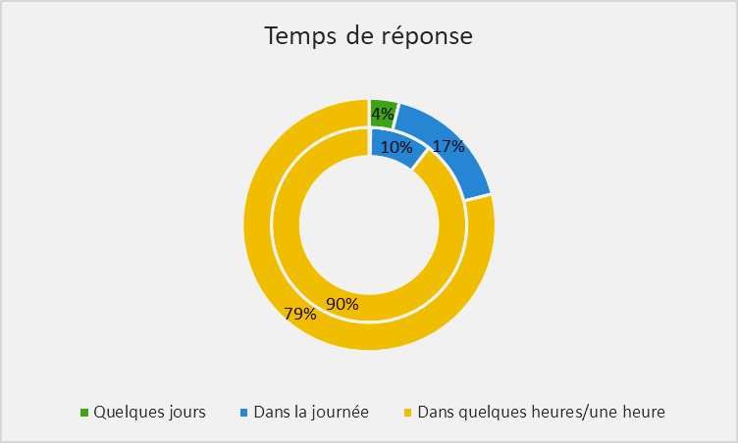
superhôtes
hôtes
Notes:
Offrir plutôt l’appartement/maison entière
Répondre plus vite aux questions
Recevoir plus de commentaires
26% plus cher

Slide 16
Equiper son logement

Slide 17
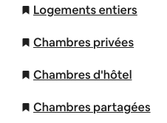
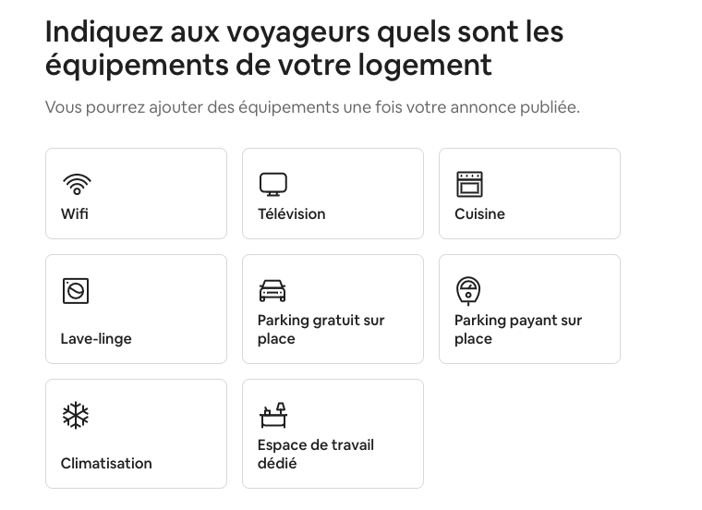
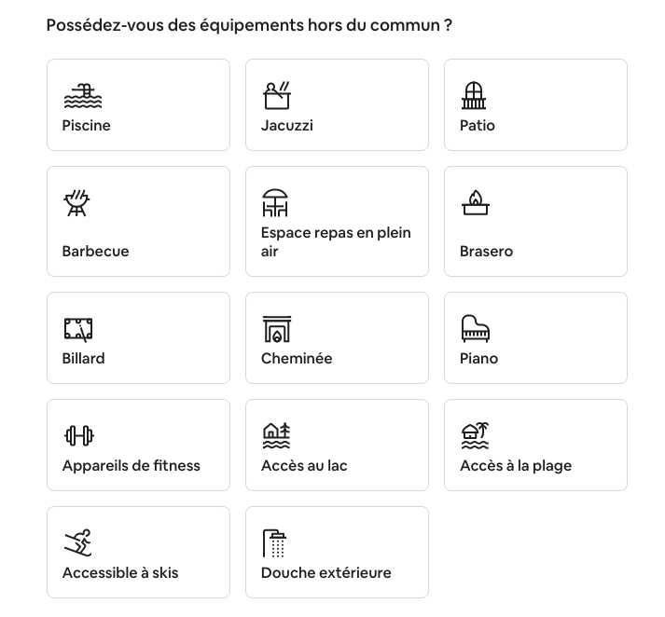
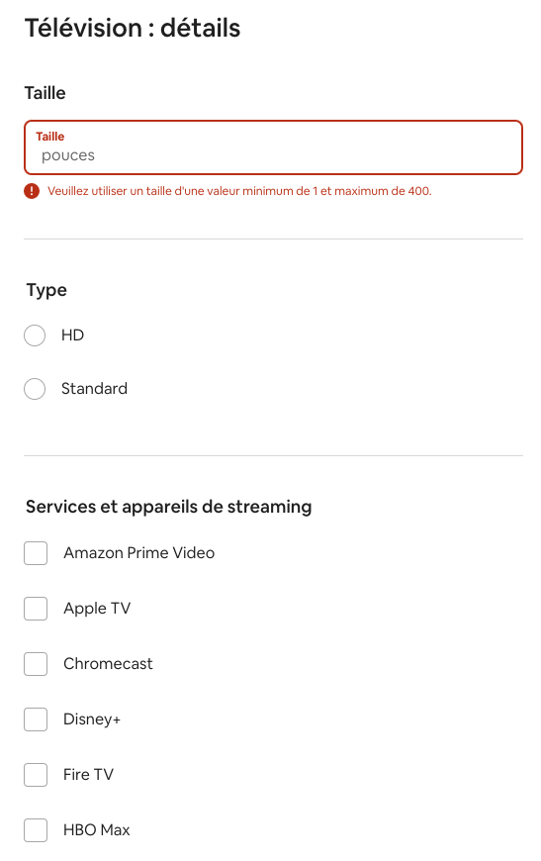
Les équipements d’un logement
4 types de logements :
Les équipements :
Notes:
Logements entiers
Les logements entiers sont faits pour vous si vous souhaitez retrouver le confort d'un chez-soi en voyage. Vous bénéficiez d'un espace intérieur à votre entière disposition. Le logement entier comprend généralement une chambre, une salle de bain, une cuisine et une entrée indépendante. Les hôtes doivent préciser dans la description s'ils seront présents dans le logement (par exemple, « L'hôte occupe le premier étage du logement ») et fournir plus de détails sur le logement.
Chambres privées
Les chambres privées sont faites pour vous si vous préférez avoir un peu d'intimité tout en souhaitant échanger avec des habitants. Lorsque vous réservez ce type de logement, vous avez votre propre chambre privée pour dormir, mais vous partagez certaines pièces du logement avec d'autres personnes, comme l'hôte ou d'autres voyageurs. En savoir plus sur ce qui est considéré comme une chambre privée.
Chambres d'hôtel
Qu'elles soient privées ou partagées, les chambres d'hôtel offrent le niveau de service et d'hospitalité des hôtels traditionnels. Vous trouverez des chambres disponibles dans des boutiques-hôtels ou des hôtels « lifestyle », des auberges de jeunesse, des chambres d'hôtes, ou encore d'autres établissements similaires. Vous y trouverez généralement des espaces communs vivants et des chambres au style unique.
Chambres partagées
Les chambres partagées sont destinées aux personnes qui ne voient aucun inconvénient à l'idée de partager les lieux avec d'autres personnes. En louant une chambre partagée, vous acceptez de partager votre chambre et la totalité du logement avec d'autres personnes. Ce type de logement est idéal pour les voyageurs accommodants à la recherche de nouvelles rencontres et de séjours à petit budget.
Vous pouvez non seulement rechercher votre lieu de séjour en fonction du type de logement, mais également utiliser des filtres pour une recherche encore plus ciblée, comme un logement avec piscine ou adapté aux familles.

Slide 18
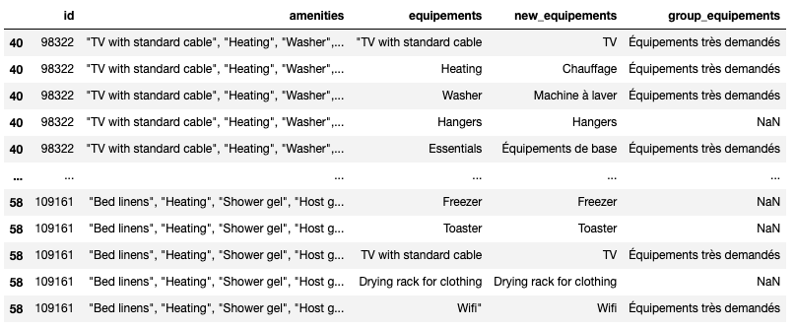
Nettoyage des données “amenities”
Nombre de lignes du DataFrame
Nombre de valeurs distinctes “amenities”
56 726
EXPLODE
1 258 826
6 313
- 55%
2 783

Slide 19
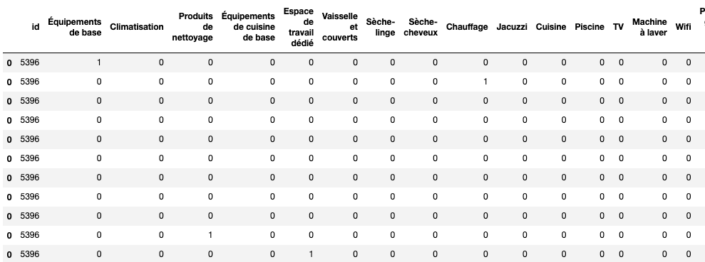
Nettoyage des données “amenities”
Nombre de lignes du DataFrame
Nombre de valeurs distinctes “amenities”
56 726
EXPLODE
1 258 826
6 313
- 55%
2 783
GET_DUMMIES
Sélection de critères très demandés
20

Slide 20
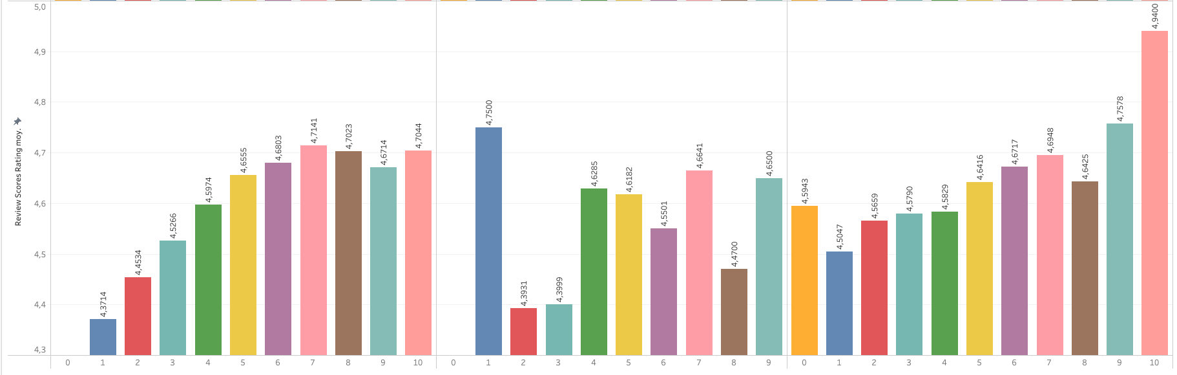
Une satisfaction corrélée au nombre d’équipements*
Logement entier
Chambre d’hôtel
Chambre privée
*Analyse en fonction du nombre d’équipements dits “très demandés”, par logement.
Note moyenne de satisfaction /5
Notes:
Logements entiers
Les logements entiers sont faits pour vous si vous souhaitez retrouver le confort d'un chez-soi en voyage. Vous bénéficiez d'un espace intérieur à votre entière disposition. Le logement entier comprend généralement une chambre, une salle de bain, une cuisine et une entrée indépendante. Les hôtes doivent préciser dans la description s'ils seront présents dans le logement (par exemple, « L'hôte occupe le premier étage du logement ») et fournir plus de détails sur le logement.
Chambres privées
Les chambres privées sont faites pour vous si vous préférez avoir un peu d'intimité tout en souhaitant échanger avec des habitants. Lorsque vous réservez ce type de logement, vous avez votre propre chambre privée pour dormir, mais vous partagez certaines pièces du logement avec d'autres personnes, comme l'hôte ou d'autres voyageurs. En savoir plus sur ce qui est considéré comme une chambre privée.
Chambres d'hôtel
Qu'elles soient privées ou partagées, les chambres d'hôtel offrent le niveau de service et d'hospitalité des hôtels traditionnels. Vous trouverez des chambres disponibles dans des boutiques-hôtels ou des hôtels « lifestyle », des auberges de jeunesse, des chambres d'hôtes, ou encore d'autres établissements similaires. Vous y trouverez généralement des espaces communs vivants et des chambres au style unique.

Slide 21
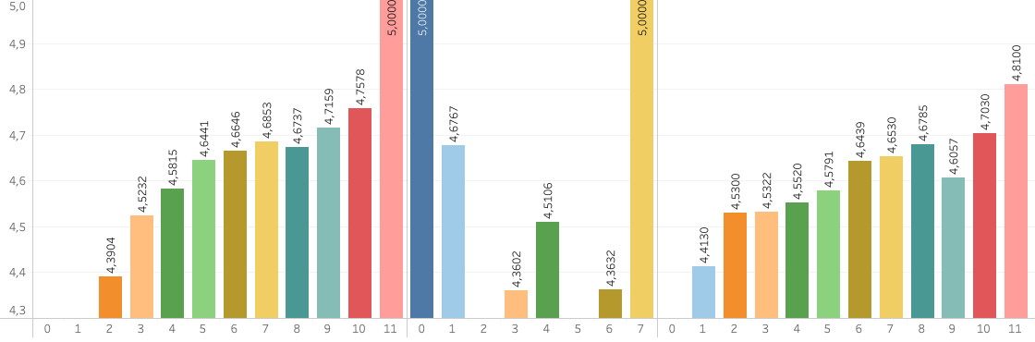
Similarités à Londres
Logement entier
Chambre d’hôtel
Chambre privée
Analyse en fonction du nombre d’équipements dits “très demandés”, par logement.
Note moyenne de satisfaction /5
Notes:
Logements entiers
Les logements entiers sont faits pour vous si vous souhaitez retrouver le confort d'un chez-soi en voyage. Vous bénéficiez d'un espace intérieur à votre entière disposition. Le logement entier comprend généralement une chambre, une salle de bain, une cuisine et une entrée indépendante. Les hôtes doivent préciser dans la description s'ils seront présents dans le logement (par exemple, « L'hôte occupe le premier étage du logement ») et fournir plus de détails sur le logement.
Chambres privées
Les chambres privées sont faites pour vous si vous préférez avoir un peu d'intimité tout en souhaitant échanger avec des habitants. Lorsque vous réservez ce type de logement, vous avez votre propre chambre privée pour dormir, mais vous partagez certaines pièces du logement avec d'autres personnes, comme l'hôte ou d'autres voyageurs. En savoir plus sur ce qui est considéré comme une chambre privée.
Chambres d'hôtel
Qu'elles soient privées ou partagées, les chambres d'hôtel offrent le niveau de service et d'hospitalité des hôtels traditionnels. Vous trouverez des chambres disponibles dans des boutiques-hôtels ou des hôtels « lifestyle », des auberges de jeunesse, des chambres d'hôtes, ou encore d'autres établissements similaires. Vous y trouverez généralement des espaces communs vivants et des chambres au style unique.

Slide 22
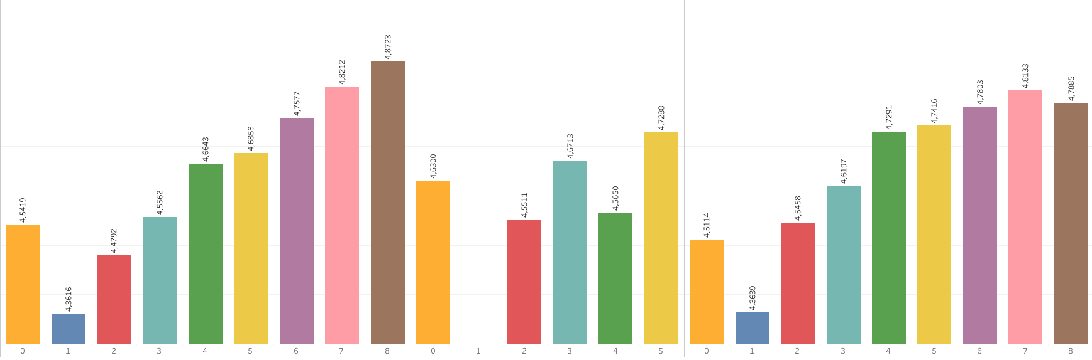
Une satisfaction corrélée au nombre d’équipements*
Logement entier
Chambre d’hôtel
Chambre privée
*Analyse en fonction du nombre d’équipements dits “appréciés”, par logement.
Note moyenne de satisfaction /5
Notes:
Logements entiers
Les logements entiers sont faits pour vous si vous souhaitez retrouver le confort d'un chez-soi en voyage. Vous bénéficiez d'un espace intérieur à votre entière disposition. Le logement entier comprend généralement une chambre, une salle de bain, une cuisine et une entrée indépendante. Les hôtes doivent préciser dans la description s'ils seront présents dans le logement (par exemple, « L'hôte occupe le premier étage du logement ») et fournir plus de détails sur le logement.
Chambres privées
Les chambres privées sont faites pour vous si vous préférez avoir un peu d'intimité tout en souhaitant échanger avec des habitants. Lorsque vous réservez ce type de logement, vous avez votre propre chambre privée pour dormir, mais vous partagez certaines pièces du logement avec d'autres personnes, comme l'hôte ou d'autres voyageurs. En savoir plus sur ce qui est considéré comme une chambre privée.
Chambres d'hôtel
Qu'elles soient privées ou partagées, les chambres d'hôtel offrent le niveau de service et d'hospitalité des hôtels traditionnels. Vous trouverez des chambres disponibles dans des boutiques-hôtels ou des hôtels « lifestyle », des auberges de jeunesse, des chambres d'hôtes, ou encore d'autres établissements similaires. Vous y trouverez généralement des espaces communs vivants et des chambres au style unique.

Slide 23
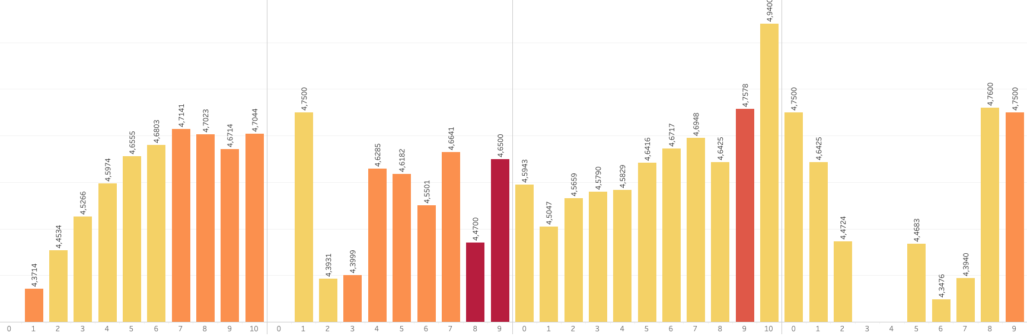
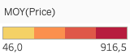
Une satisfaction non corrélée au prix
Logement entier
Chambre d’hôtel
Chambre privée
Chambre partagée
Analyse en fonction du nombre d’équipements dits “très demandés”, par logement.
Note moyenne de satisfaction /5
Notes:
Logements entiers
Les logements entiers sont faits pour vous si vous souhaitez retrouver le confort d'un chez-soi en voyage. Vous bénéficiez d'un espace intérieur à votre entière disposition. Le logement entier comprend généralement une chambre, une salle de bain, une cuisine et une entrée indépendante. Les hôtes doivent préciser dans la description s'ils seront présents dans le logement (par exemple, « L'hôte occupe le premier étage du logement ») et fournir plus de détails sur le logement.
Chambres privées
Les chambres privées sont faites pour vous si vous préférez avoir un peu d'intimité tout en souhaitant échanger avec des habitants. Lorsque vous réservez ce type de logement, vous avez votre propre chambre privée pour dormir, mais vous partagez certaines pièces du logement avec d'autres personnes, comme l'hôte ou d'autres voyageurs. En savoir plus sur ce qui est considéré comme une chambre privée.
Chambres d'hôtel
Qu'elles soient privées ou partagées, les chambres d'hôtel offrent le niveau de service et d'hospitalité des hôtels traditionnels. Vous trouverez des chambres disponibles dans des boutiques-hôtels ou des hôtels « lifestyle », des auberges de jeunesse, des chambres d'hôtes, ou encore d'autres établissements similaires. Vous y trouverez généralement des espaces communs vivants et des chambres au style unique.

Slide 24
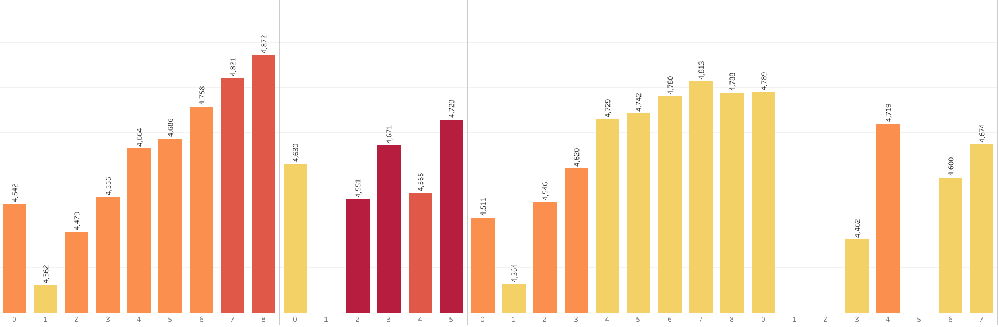
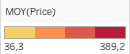
Une satisfaction non corrélée au prix
Logement entier
Chambre d’hôtel
Chambre privée
Chambre partagée
Analyse en fonction du nombre d’équipements dits “appréciés”, par logement.
Note moyenne de satisfaction /5
Notes:
Logements entiers
Les logements entiers sont faits pour vous si vous souhaitez retrouver le confort d'un chez-soi en voyage. Vous bénéficiez d'un espace intérieur à votre entière disposition. Le logement entier comprend généralement une chambre, une salle de bain, une cuisine et une entrée indépendante. Les hôtes doivent préciser dans la description s'ils seront présents dans le logement (par exemple, « L'hôte occupe le premier étage du logement ») et fournir plus de détails sur le logement.
Chambres privées
Les chambres privées sont faites pour vous si vous préférez avoir un peu d'intimité tout en souhaitant échanger avec des habitants. Lorsque vous réservez ce type de logement, vous avez votre propre chambre privée pour dormir, mais vous partagez certaines pièces du logement avec d'autres personnes, comme l'hôte ou d'autres voyageurs. En savoir plus sur ce qui est considéré comme une chambre privée.
Chambres d'hôtel
Qu'elles soient privées ou partagées, les chambres d'hôtel offrent le niveau de service et d'hospitalité des hôtels traditionnels. Vous trouverez des chambres disponibles dans des boutiques-hôtels ou des hôtels « lifestyle », des auberges de jeunesse, des chambres d'hôtes, ou encore d'autres établissements similaires. Vous y trouverez généralement des espaces communs vivants et des chambres au style unique.

Slide 25
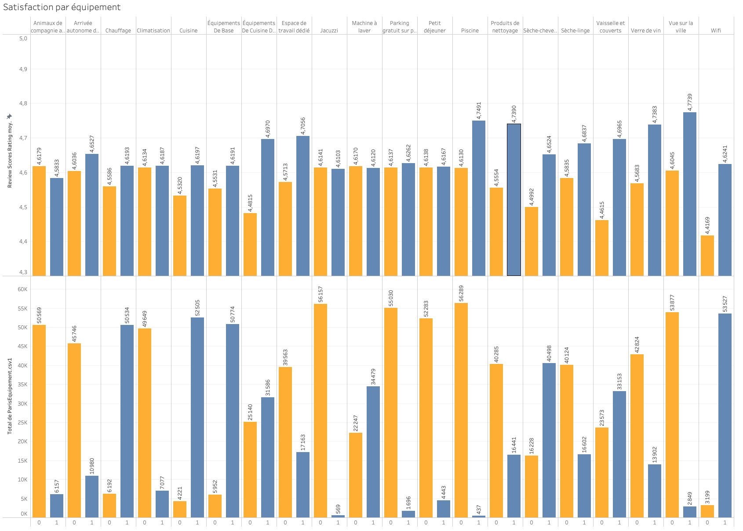
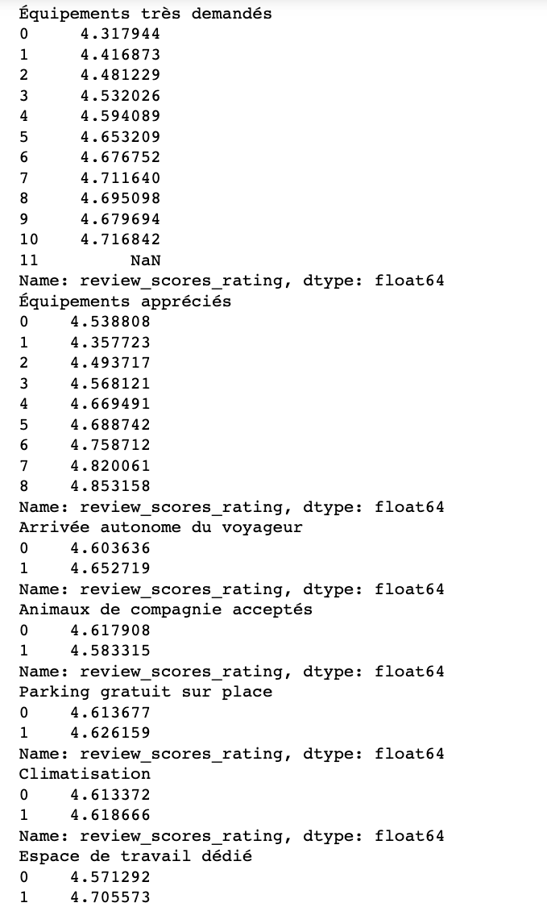
Une satisfaction corrélée au type d’équipement

Slide 26
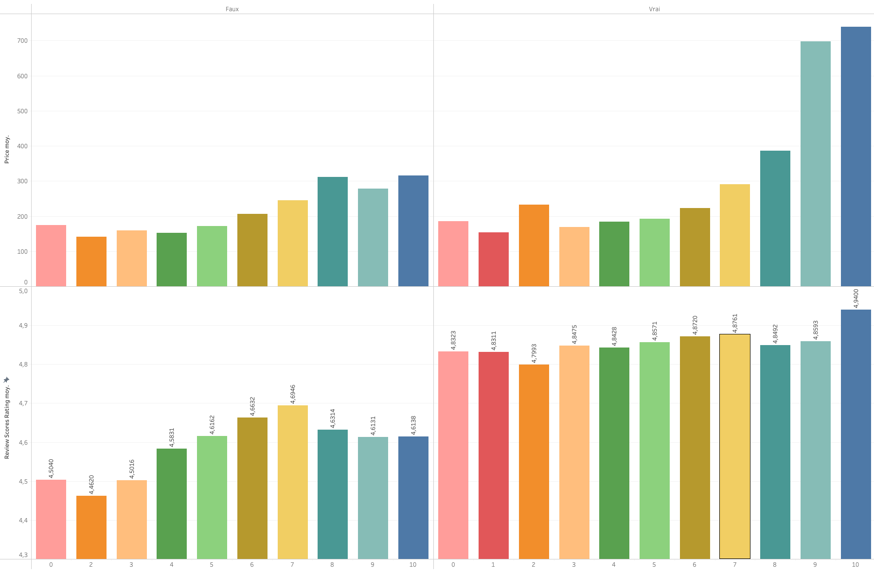
Une satisfaction corrélée aux Super Host et aux équipements
Host
Super Host
Prix moyen
Analyse en fonction du nombre d’équipements dits “très demandés” & “appréciés”, par logement.
Note moyenne de satisfaction /5

Slide 27
Adapter son prix en fonction du marché

Slide 28
Le prix en fonction du marché
Le prix moyen de chaque quartier :
Si vous avez 2 chambres, 2 salles de bains dans le quartier Reuilly, le prix moyen est de 176 €.
Si vous souhaitez investir dans un appartement pour faire du Airbnb dans le quartier de Reuilly, il y a actuellement 359 annonces qui ont les mêmes caractéristiques de base.

Slide 29
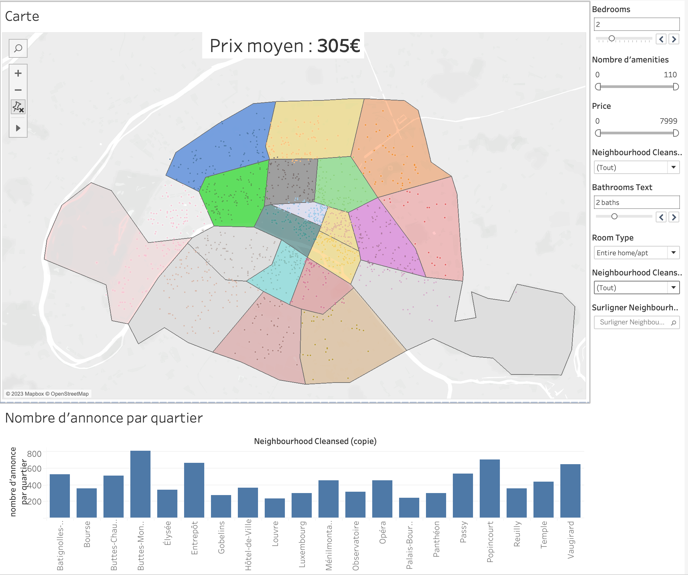
Notes:
https://public.tableau.com/app/profile/lisa.parmentier/viz/AirbnbParis_16832752665890/Tableaudebord1

Slide 30
Conclusion

Slide 31
En conclusion
Pour satisfaire les voyageurs :
être réactif, accessible, et maintenir son logement propre
proposer un maximum d’équipements dits “très demandés” et aussi ”appréciés”
adapter votre prix à votre quartier, capacité d’accueil et au nombre d’équipement

Slide 32
Nos recommandations
Les choses sur lesquels on aurait pu aller plus loin sont :
comparaison entre plusieurs localisation (Barcelone, Londres, Rome)
Travailler sur les Jeux Olympiques quand les données seront disponibles

